Slide 1
OHANA SAN VICENTE DE PAÚL
Catálogo 2015

Slide 2
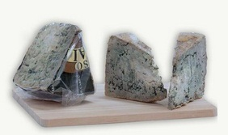
ALIMENTOS
Queso “Cabrales” D.O.P Selección cuña (350 Grs.)
Queso azul de carácter
fuerte, con corte untuoso.
Precio: 8,00€
Ref:02
Queso Afuega ‘L Pitu Atroncau Tierra de Tineo (300 Grs.)
Queso de textura granulosa con un toque de pimentón.
Envasado en cápsula de plástico para su mejor conservación.
Precio: 4,90€
Ref:01

Slide 3
ALIMENTOS
Fabas de Asturias con Indicación Geográfica Protegida “Tierra Astur” (500 Grs.)
Envasadas al vacío para una óptima conservación.
Precio: 7,00€
Ref:04
Compango para ½ kilo de fabada “Tierra Astur” (440 Grs.)
Incluye: chorizo, morcilla, tocino y lacón.
Precio: 5,50€
Ref:03

Slide 4
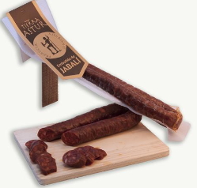
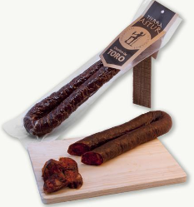
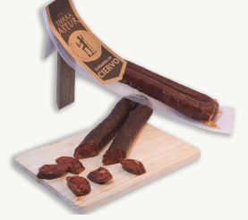
ALIMENTOS
Estuche de fabada asturiana
Cantidad para dos raciones.
Incluye: fabas y compango de chorizo, morcilla, tocino y lacón; además la receta de la tradicional fabada asturiana.
Precio: 8,75€
Ref:05
Chorizo de ciervo, jabalí o toro “Tierra Astur” (300 Grs.)
Precio: 5,40€
Ref:06

Slide 5
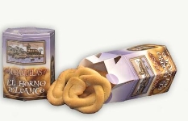
ALIMENTOS
Miel ecológica de bosque asturiano “La Puela”(350 Grs.)
Dos variedades: Castaño, o castaño, briezo y zarza.
Envase plástico con tapón.
Precio: 5,50€
Ref: 07
Marañuelas “Horno de Luanco” (1/2 docena)
Pastas realizadas a base de harina, azúcar, yemas de huevo, mantequilla y raspadura de limón.
Envase de cartón.
Precio: 4,50€
Ref:08

Slide 6
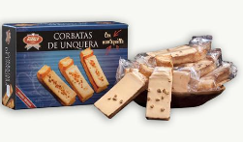
ALIMENTOS
Corbatas de Unquera “Blanco” (10 unidades)
Dulce de hojaldre elaborado con harina, mantequilla, almendra, azúcar, clara de huevo y sal.
En caja de cartón, envasadas individualmente.
Precio: 4,70€
Ref:10
Pastas de chocolate “Campoamor” (300 Grs.)
Pastas con pepitas del mejor chocolate.
Envasados en caja de cartón y divididas en bolsas individuales de dos unidades.
Precio: 4,40€
Ref:09

Slide 7
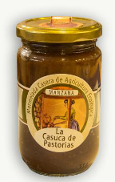
ALIMENTOS
Casadiellas asturianas “Tierra Astur” (1/2 docena)
Dulce típico asturiano realizado con harina de trigo, mantequilla, avellana, nuez y azúcar frito en aceite de oliva virgen extra; con una generosa capa de azúcar que les proporciona la mejor textura.
Precio: 5,30€
Ref:11
Mermeladas variadas “La casuca de Pastorias” (350 Grs.)
Variedades: Fresa, Grosellas, Naranja, Arándanos, Melocotón, Manzana, Zarzamora, Frambuesa y Sauco.
Envase de cristal.
Precio: 4,30€
Ref:12

Slide 8
ARTESANÍA
Hórreo rústico con corredor (6 cm)
Reproducción a pequeña escala del típico hórreo asturiano con numerosos detalles.
Precio: 4,70€
Ref:13

Slide 9
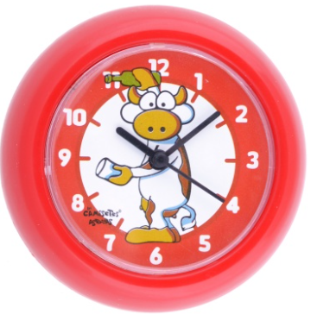
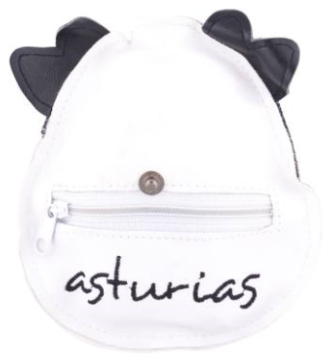
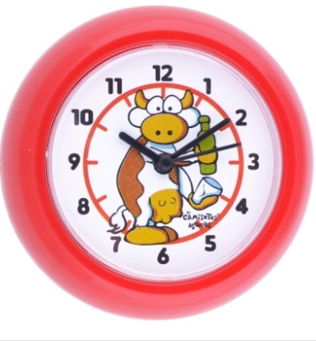
ARTESANÍA
Reloj con imán para la nevera (8 cm de diámetro) Ref: PAP046, PAP047
Incluye pilas.
Dos modelos.
Precio: 3,40€
Bolsa de la compra blanca y negra. Ref: PAP044
Bolsa guardada en una práctica vaca con cremallera.
Precio: 3,95€

Slide 10
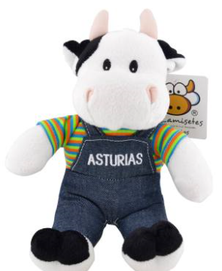
ARTESANÍA
Libreta vaca Marilyn Ref: PAP021
Libreta pequeña de 115 hojas aprox. con dibujos en el interior.
Precio: 2,95€
Peluche vaca con peto Ref: PEL004
Precio: 6,40€

Slide 11
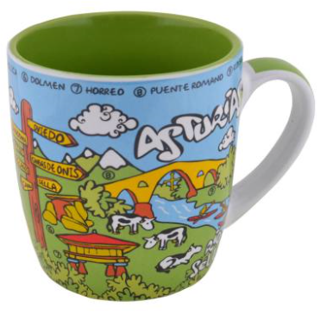
ARTESANÍA
Taza 01 Ref: TZ003
Con mensaje “Tómatelo con calma”
Precio: 5,40€
Taza 02 Ref: TZ001
Representa los elementos y lugares más característicos de Asturias.
Precio: 5,90€

Slide 12
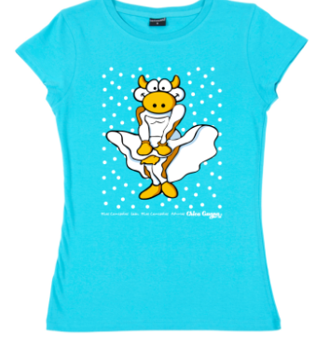
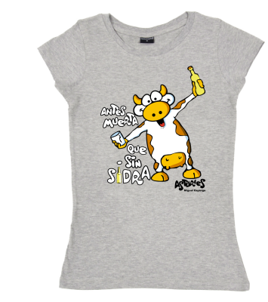
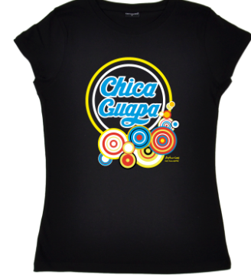
TEXTIL
Camisetas mujer (XS-XL)
Ambos modelos en los dos colores.
Precio: 12,35 €
Negro Ref: CM004
Rosa Ref: CM003
Azul Ref: CM001

Slide 13
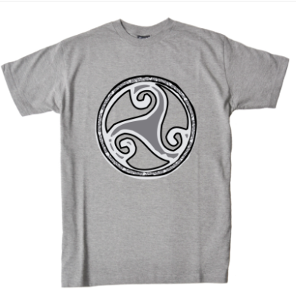
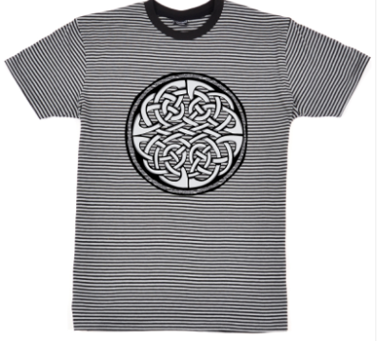
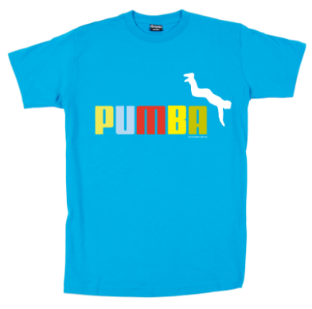
TEXTIL
Camisetas hombre (S-XXL)
Precio: 12,35€
Ref Rayas: CCH028
Ref Gris: CCH027
Ref Azul: CCH025

Slide 14
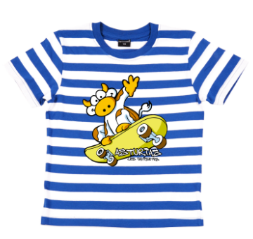
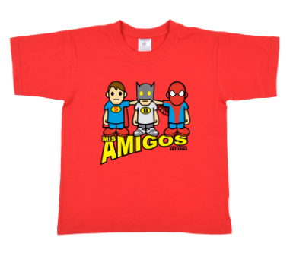
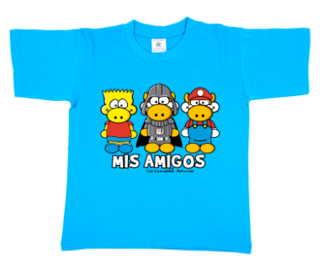
TEXTIL
Camisetas niño (3-14 años)
Precio: 10,35€
Ref rojo: CÑ014
Ref azul: CÑ015
Ref rayas: CÑ024

Slide 15
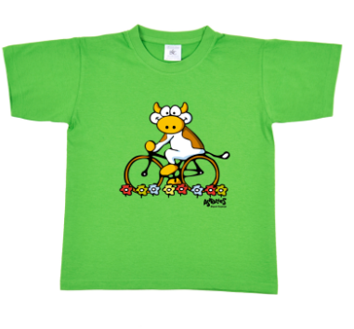
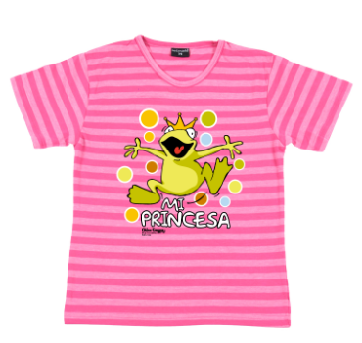
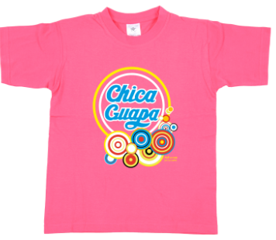
TEXTIL
Camisetas niña (3-14 años)
Precio: 10,35€
Ref rayas: CÑ005
Ref verde: CÑ012
Ref rosa: CÑ001

